Slide 1
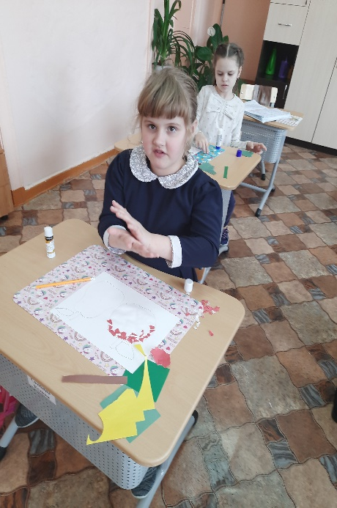
ГБОУ ЛО «Сланцевская школа – интернат»
Индивидуальный методический проект по теме:
«Приёмы развития и коррекции мелкой моторики и графомоторных навыков у младших школьников через различные виды деятельности»
Разработала: Клюкина Наталья Михайловна,
учитель начальных классов

Slide 2
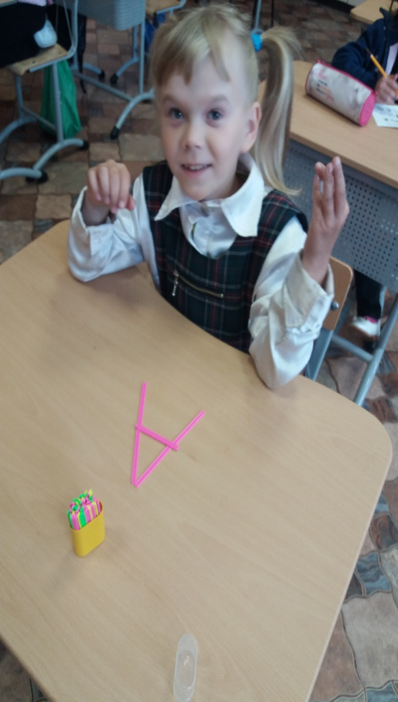
Ум ребенка находится на кончиках его пальцев. В.А. Сухомлинский Игры с пальчиками развивают мозг ребёнка, стимулируют развитие речи, творческие способности, фантазию дошкольника, они способны улучшить произношение многих звуков. Чем лучше работают пальцы и вся кисть, тем лучше говорит ребёнок. Уже давно ни для кого не секрет, что развитие мелкой моторики (гибкости и точности движений пальцев рук) и тактильной чувствительности - мощный стимул развития у детей восприятия, внимания, памяти, мышления и речи. Дети, у которых лучше развиты мелкие движения рук, имеют более развитый мозг, особенно те его отделы, которые отвечают за речь. Пальцы рук наделены большим количеством рецепторов, посылающих импульсы в центральную нервную систему человека. Поэтому очень важно уже с самого раннего возраста развивать у ребёнка мелкую моторику.

Slide 3
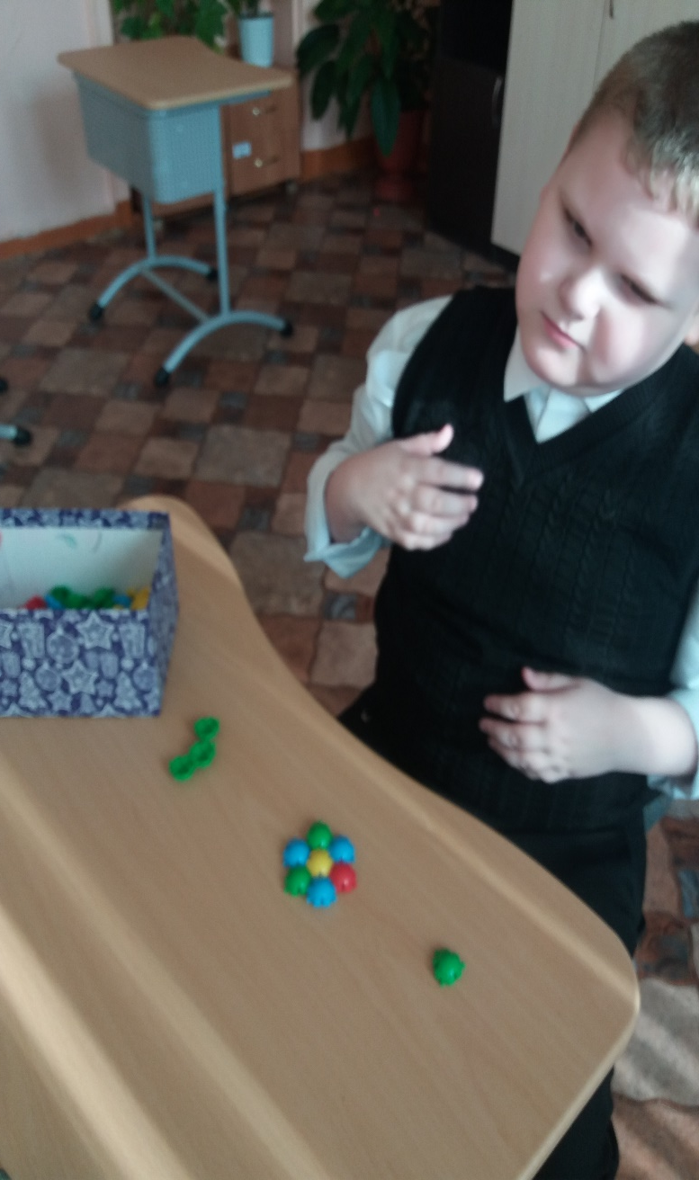
Актуальность проекта: Одной из основных причин, затрудняющих формирование у детей с умственной отсталостью (интеллектуальными нарушениями) двигательных умений и навыков, являются нарушения моторики, которые в свою очередь отрицательно сказываются не только на физическом развитии, но и на социализации личности, развитии познавательной, трудовой и творческой деятельности, последующей адаптацией в обществе. Наибольшие трудности обучающиеся испытывают при выполнении заданий, связанных с точной координацией мелких движений пальцев рук. В свою очередь, это негативно сказывается на овладении письмом. Вид проекта: практико-ориентированный. Срок реализации проекта: сентябрь 2020 года – май 2022 года. Участники проекта: учитель, обучающиеся, родители. Цель проекта: Преодоление недостатков развития мелкой моторики и графомоторных навыков у младших школьников через различные виды деятельности. Объект проекта: развитие мелкой моторики и графомоторных навыков у младших школьников. Предмет проекта: задания, игры и упражнения, направленные на развитие мелкой моторики и графомоторных навыков у младших школьников.

Slide 4
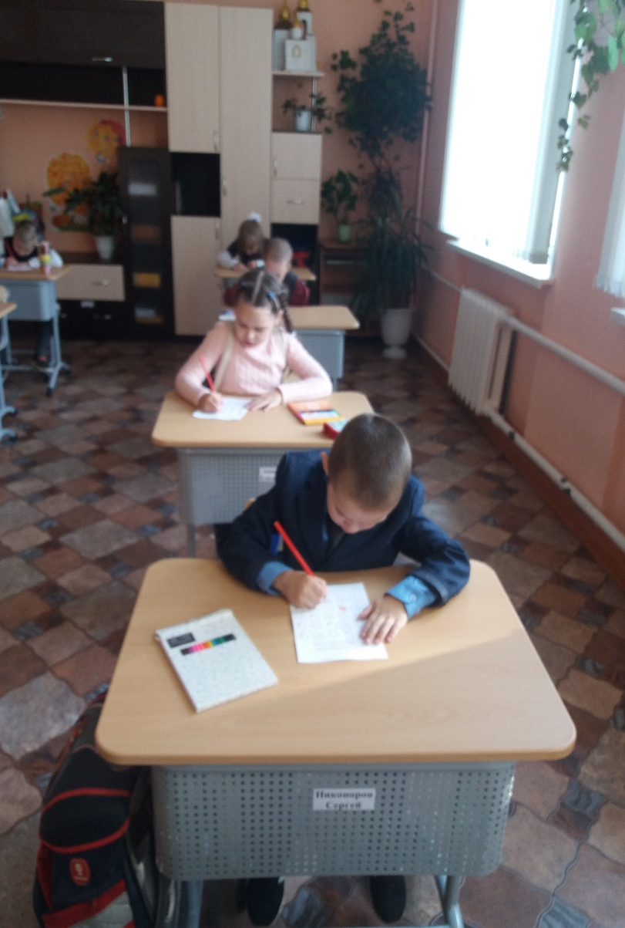
Задачи проекта: - проанализировать теоретические аспекты проблемы развития мелкой моторики в работах специалистов; - подобрать комплекс специальных заданий, игр и упражнений развивающих мелкую моторику младших школьников; - сформировать переключаемость с одного вида движения на другое; - развивать тактильную чувствительность и умение оперировать мелкими предметами; - развивать изобразительные и графические навыки; - развивать двигательную память, произвольность и точность движений; - разработать рекомендации для родителей по коррекции мелкой моторики. Ожидаемые результаты: - повышение у детей интереса к выполнению упражнений по развитию мелкой моторики; - умение самостоятельно продолжать выполнение поставленной задачи, контролировать свои действия; - развитие глазомера, точности движений пальцев рук, что в дальнейшем облегчит овладение навыком письма; - развитие речи детей, мышления, познавательного интереса, творчества, воображения; - заинтересованность родителей в совершенствовании мелкой моторики детей в быту дома, пополнение их знаний по данной теме.

Slide 5
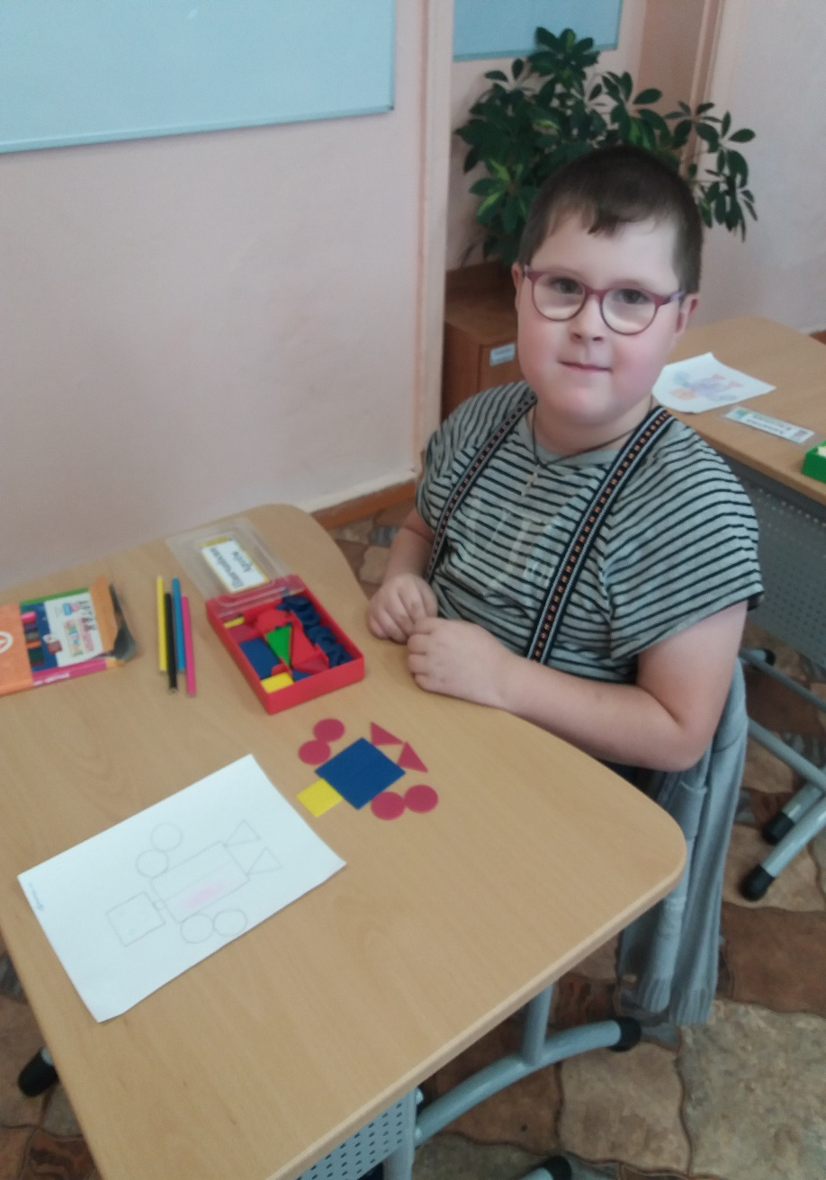
Этапы реализации проекта I этап- подготовительный Выбор темы проекта и его разработка. Изучение научно-практических и методических источников по данной проблеме. Подбор методического материала по теме. Разработка системы работы по развитию мелкой моторики рук у детей . Диагностика уровня сформированности навыков развития мелкой моторики и координации движений. Разработка и проведение консультаций для родителей, игровых упражнений с детьми. II Этап- основной Работа выстраивалась в двух направлениях: С детьми - в специально организованной деятельности, в совместной деятельности воспитателя и детей. С родителями – посредством проведения педагогической работы с родителями, вовлечения родителей в единое пространство «семья – школа». III этап- заключительный Мониторинг уровня сформированности навыков развития мелкой моторики и координации движений рук. Разработка рекомендаций для родителей по развитию мелкой моторики рук.

Slide 6
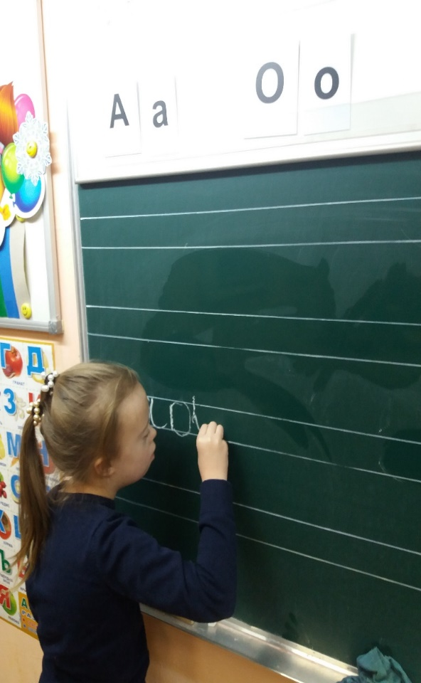
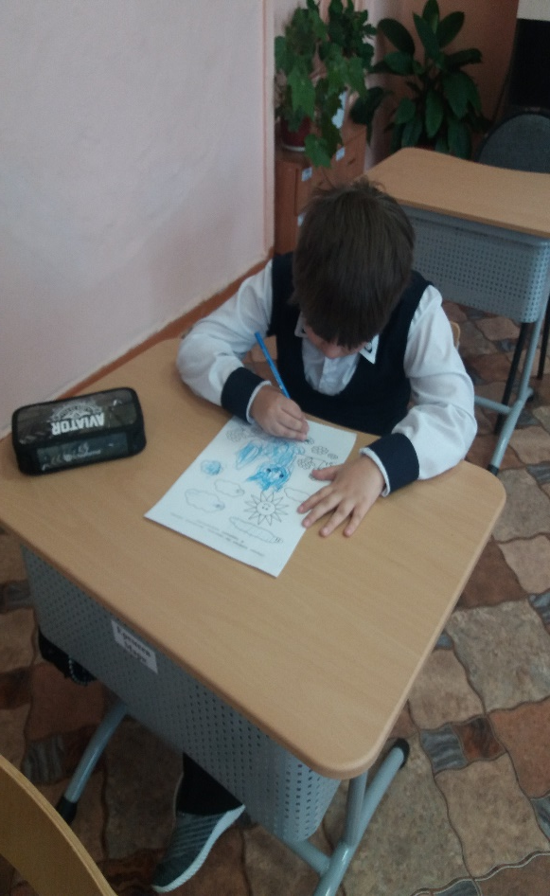
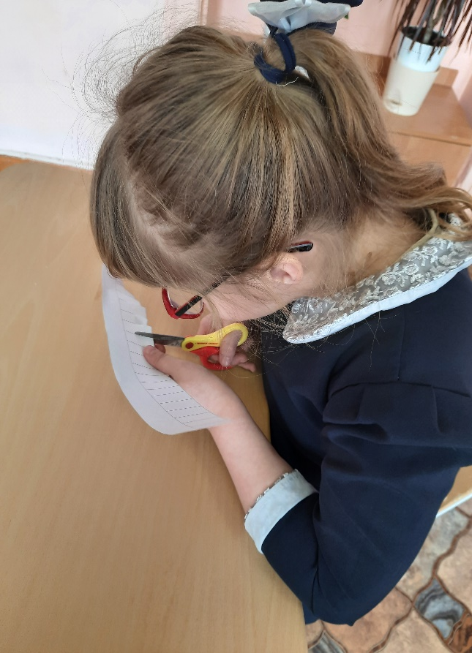
Реализация проекта: 1. Диагностический этап: Диагностика для определения ведущей руки ребенка и для выявления уровня сформированности мелкой моторики пальцев и кистей рук. Результаты диагностики на начало реализации проекта показали, что все обучающиеся имеют низкий уровень развития мелкой моторики. Это свидетельствует о недостаточной сформированности у детей двигательного компонента навыка графической деятельности, а также о низком развитии произвольной регуляции и контроля за выполнением движений, требующих точности и достаточной производительности. Такие показатели мелкой моторики могут оказаться недостаточными для успешного овладения основными навыками учебной деятельности в начальной школе. Данные выводы подтверждают наличие актуальности проблемы в развитии мелкой моторики у обучающихся.

Slide 7
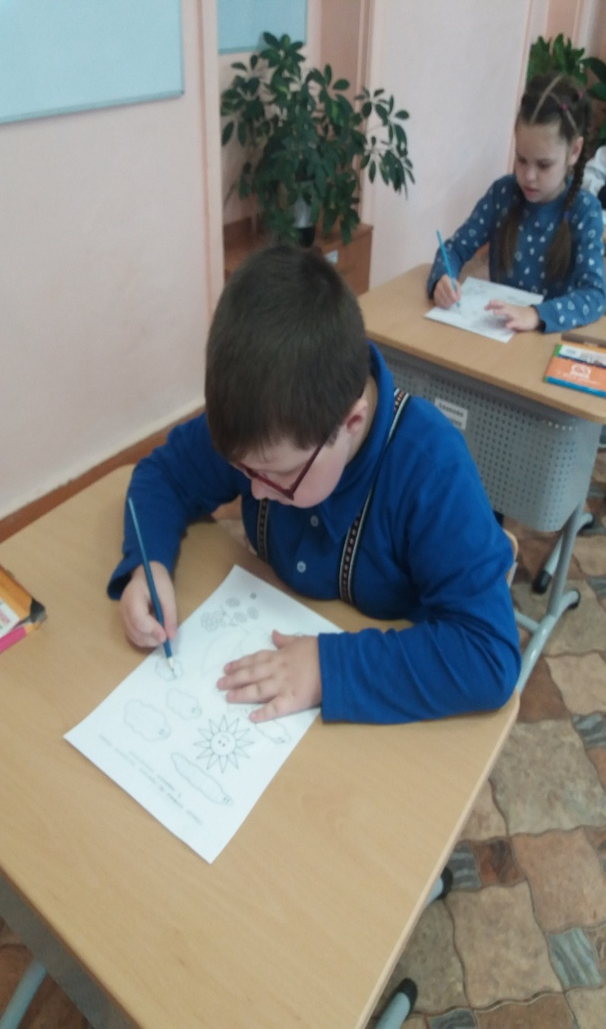
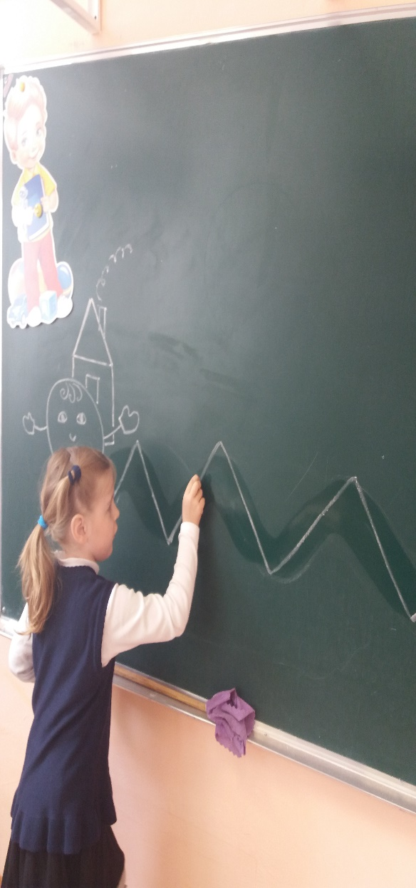
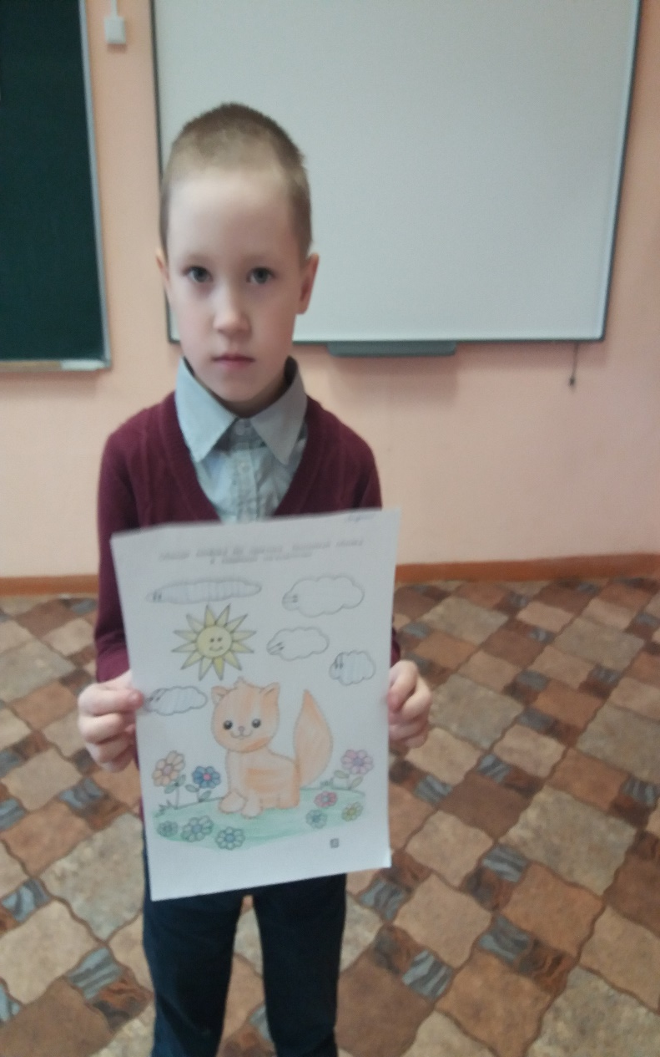
2. Коррекционный этап: Реализация проекта в течение учебного года с обучающимися. В каждый урок максимально допустимо включаются специально подобранные по тематике игры, упражнения и задания, направленные на повышение уровня развития мелкой моторики. Проект предусматривает следующие направления работы на уроках: пальчиковая гимнастика и пальчиковый массаж; развитие графической моторики; использование различных предметов для развития мелкой моторики и графомоторных навыков.

Slide 8
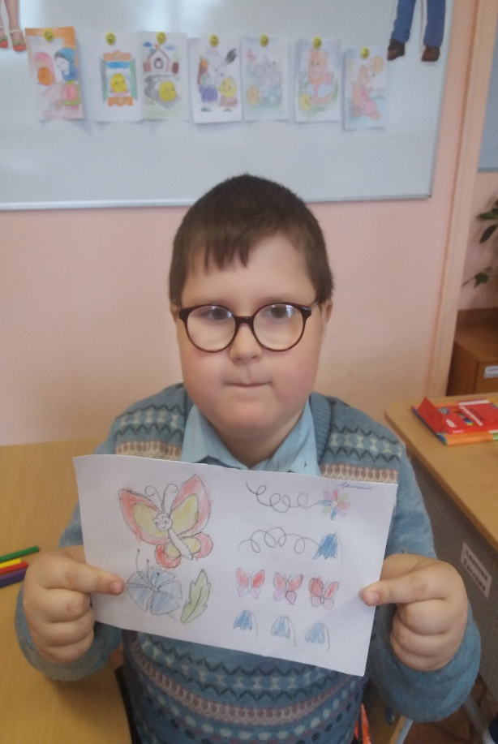
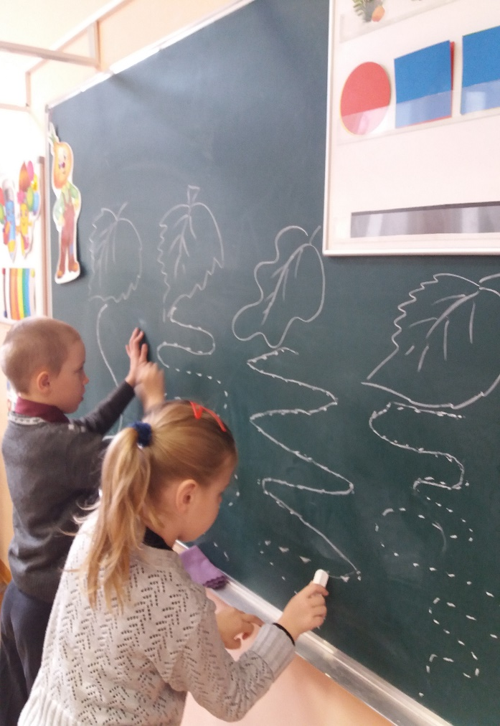
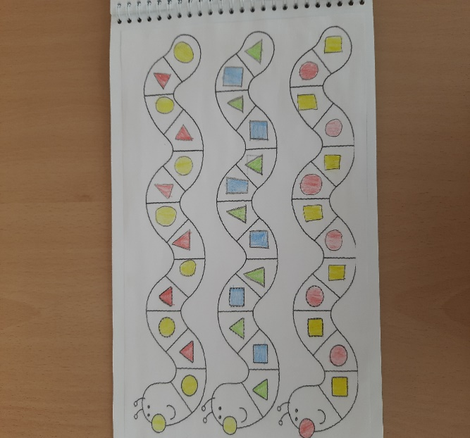
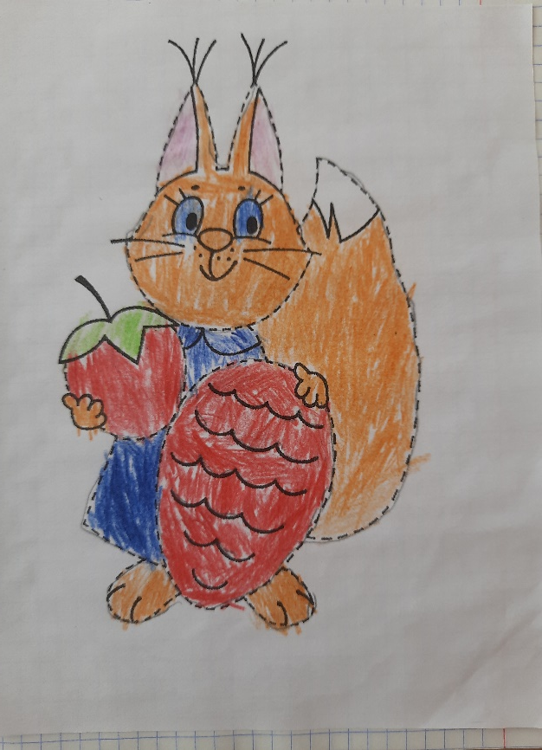
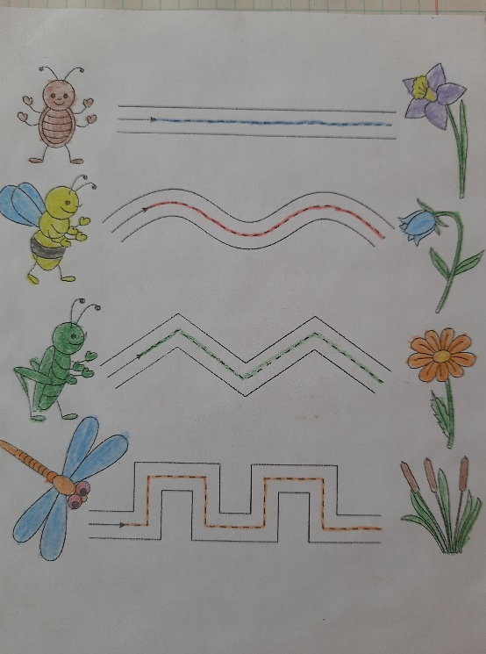
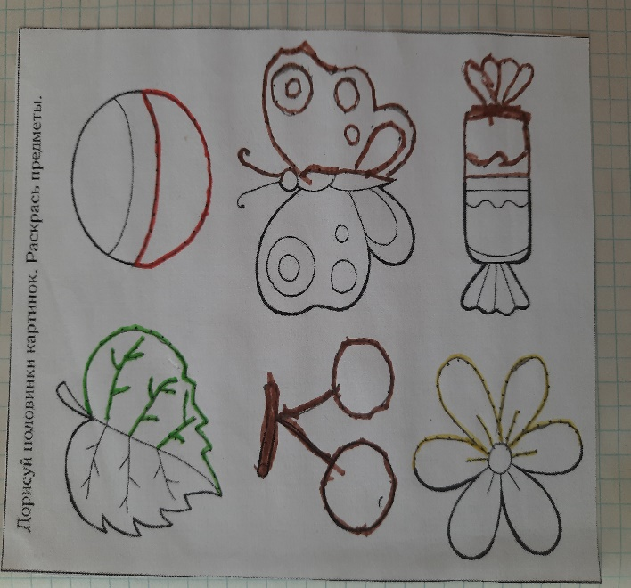
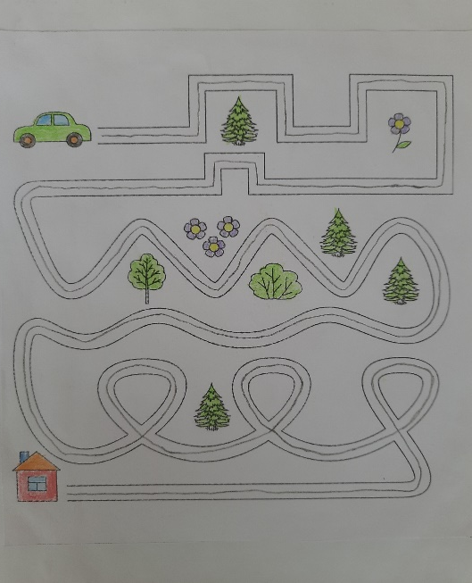
На уроках русского языка и математики Развитие графической моторики: - штриховка в разных направлениях; - упражнение «Дорожки» - обведение контуров; - рисование по опорным точкам, пунктирным линиям; - раскрашивание картинки; - рисование узоров по клеточкам; - дорисовывание недостающих элементов фигур.

Slide 9
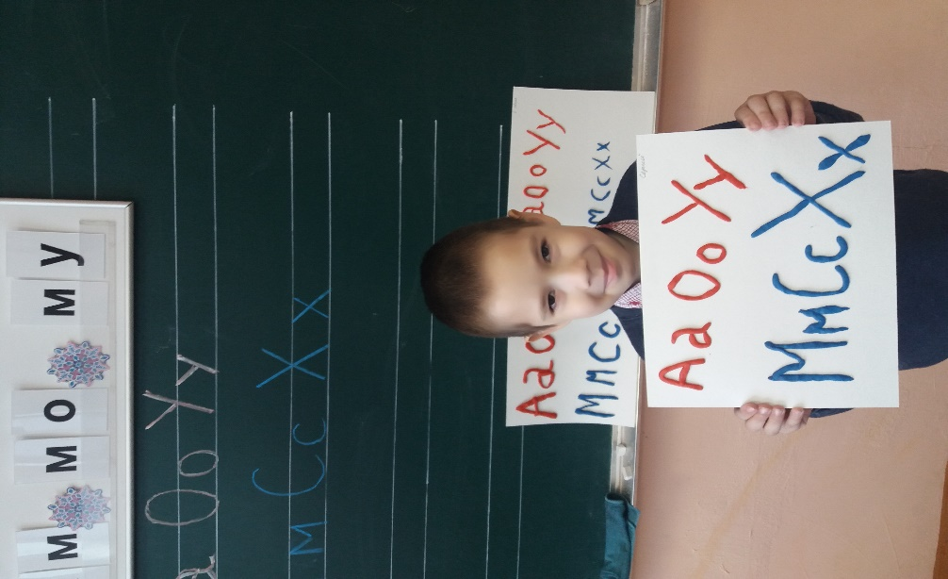
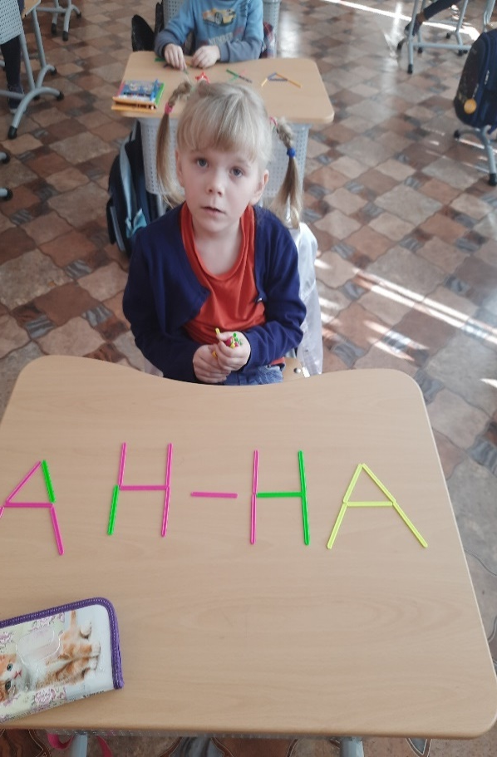
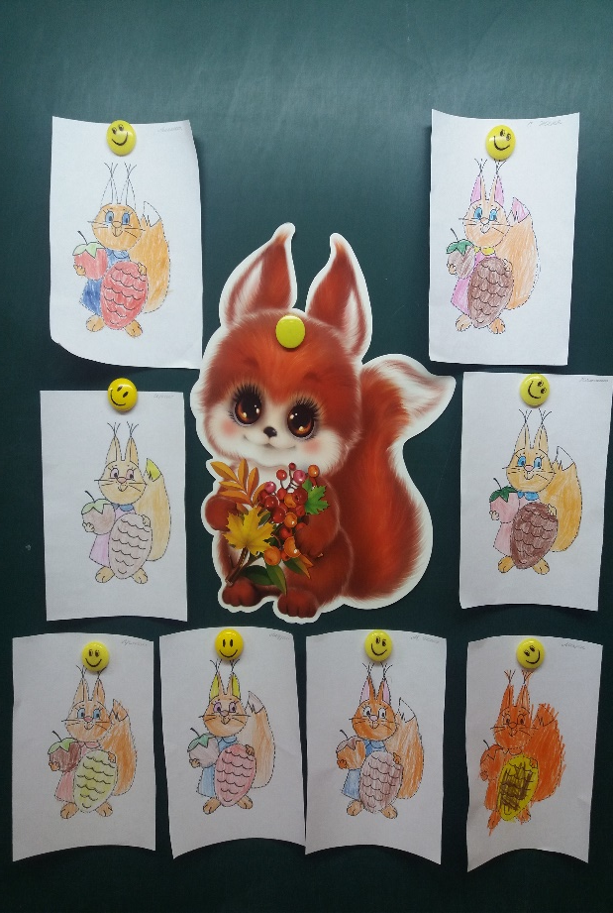
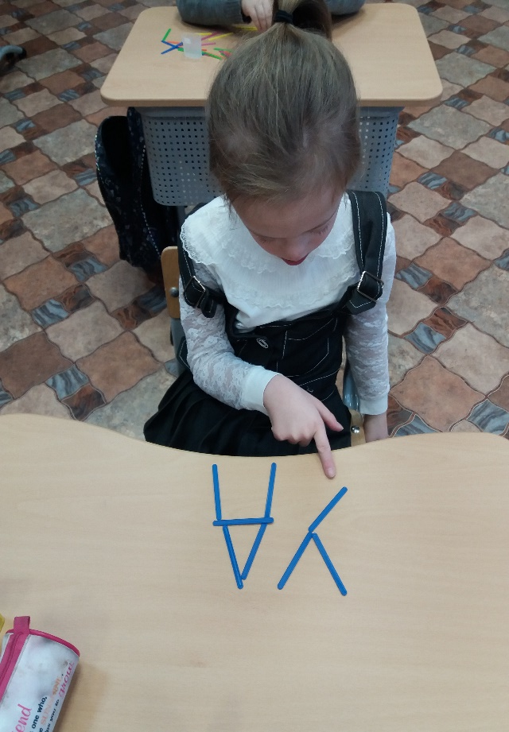
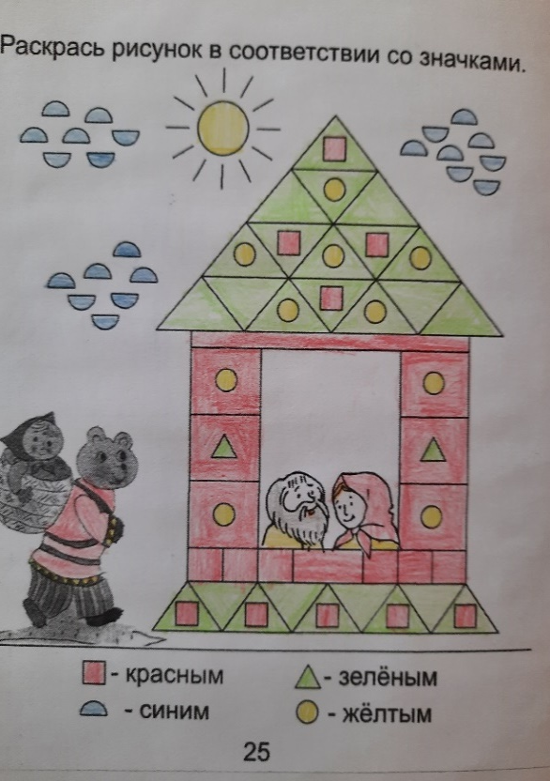
На уроках чтения: - лепка букв из пластилина; - выкладывание букв из счётных палочек; - раскрашивание картинки по частям в соответствии с прочитанным.

Slide 10
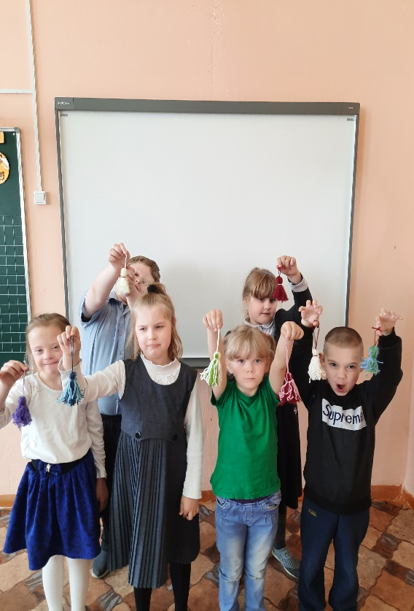
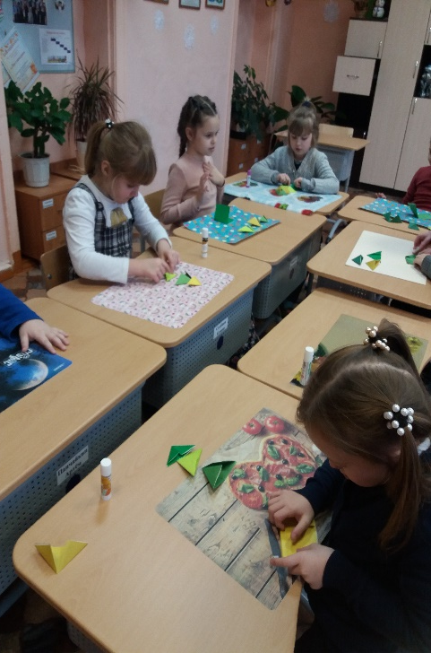
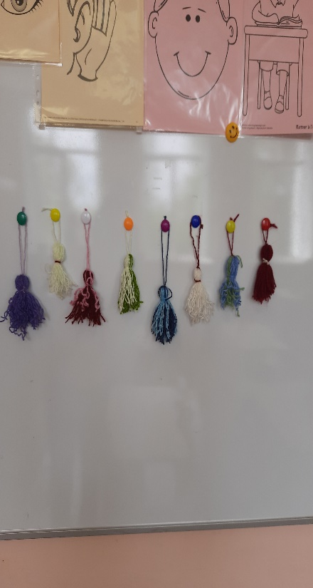
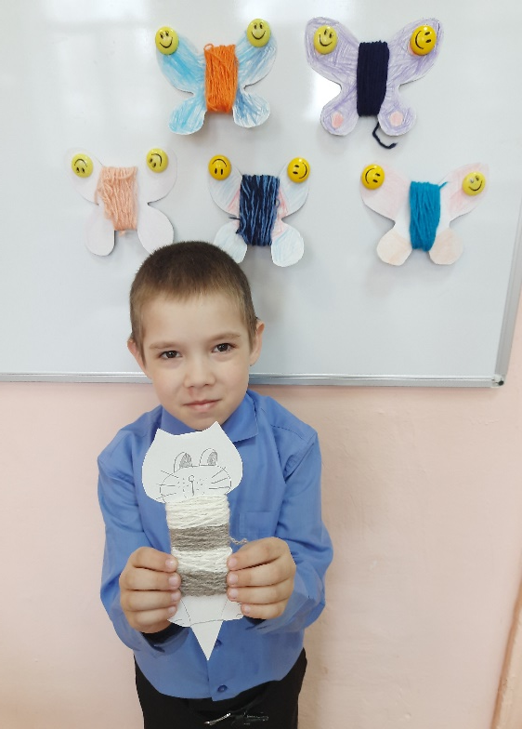
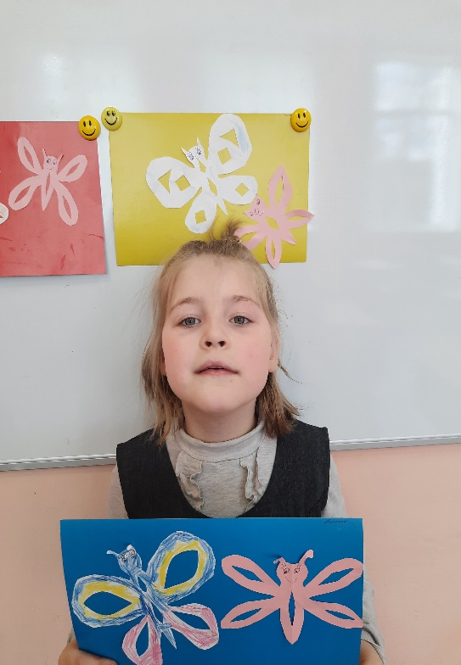
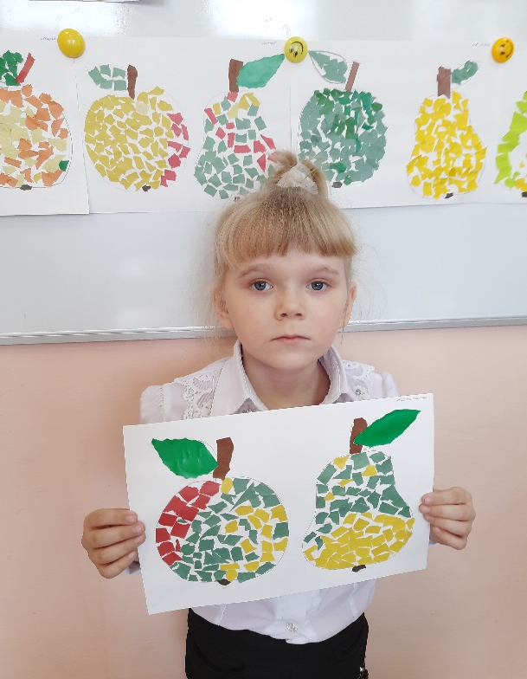
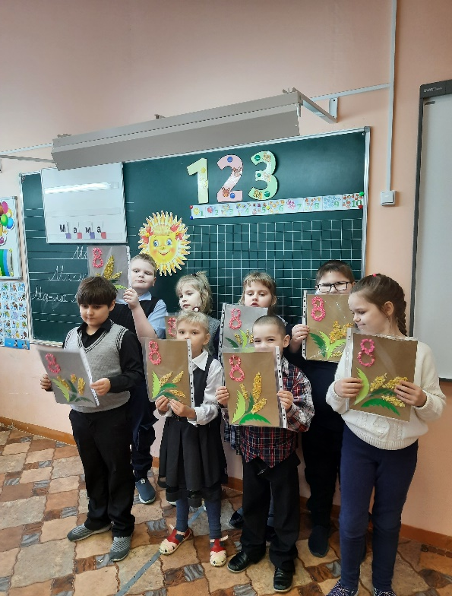
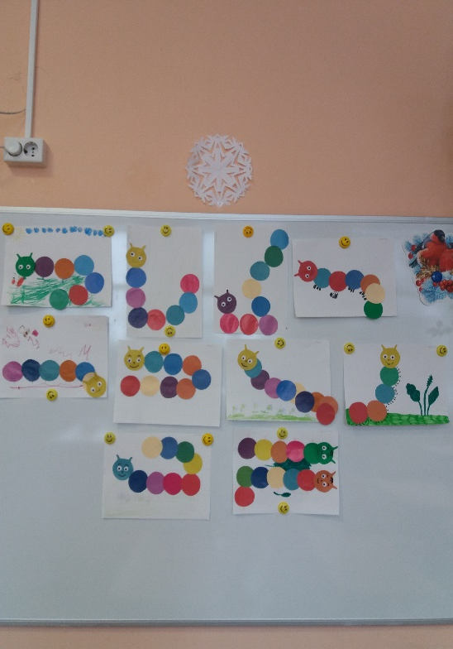
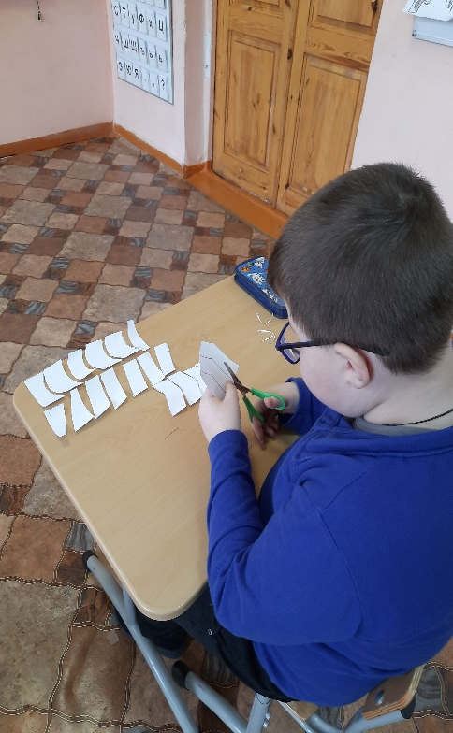
На уроках ручного труда: - сминание пальцами комочков из бумаги; - конструирование из палочек, полосок бумаги; - обрывание бумаги разной плотности и фактуры; - лепка из пластилина; - выполнение аппликаций; - работа с нитками; - плетение из бумаги; - оригами; - симметричное вырезание; - развязывание и завязывание бантов, узлов; приёмы работы ножницами.

Slide 11
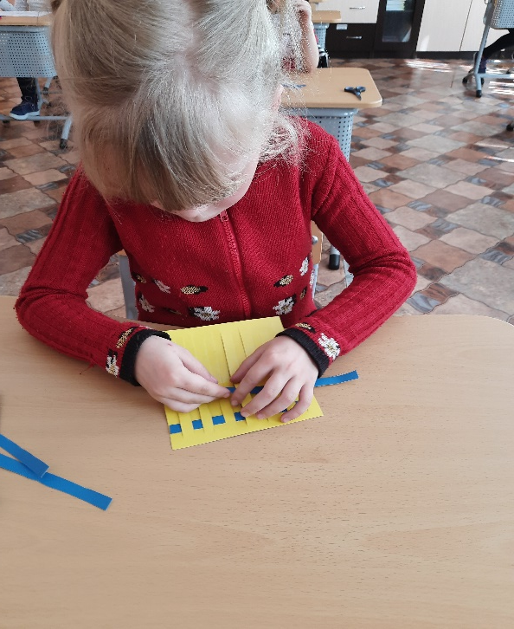
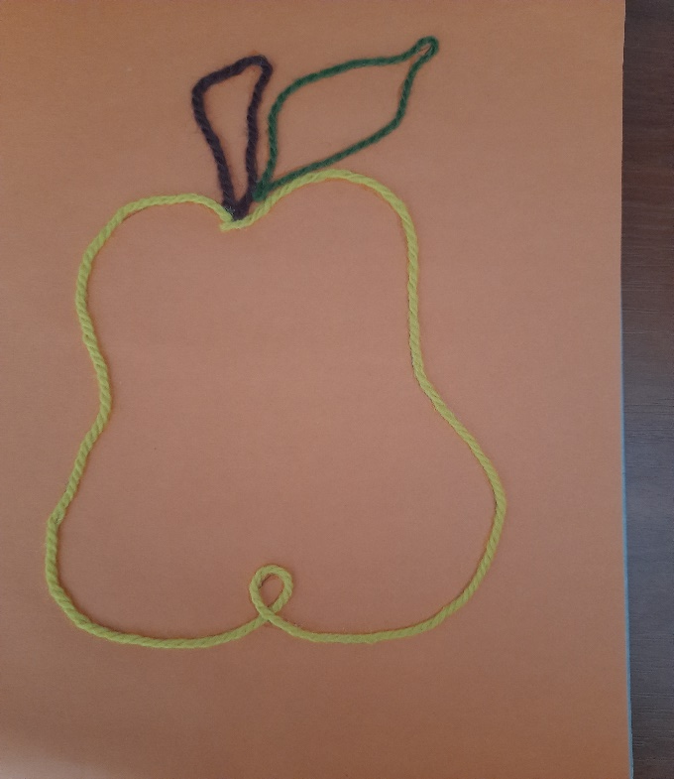
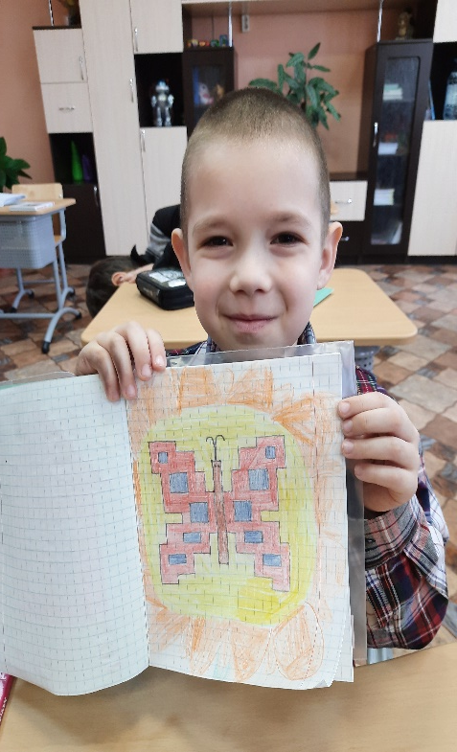
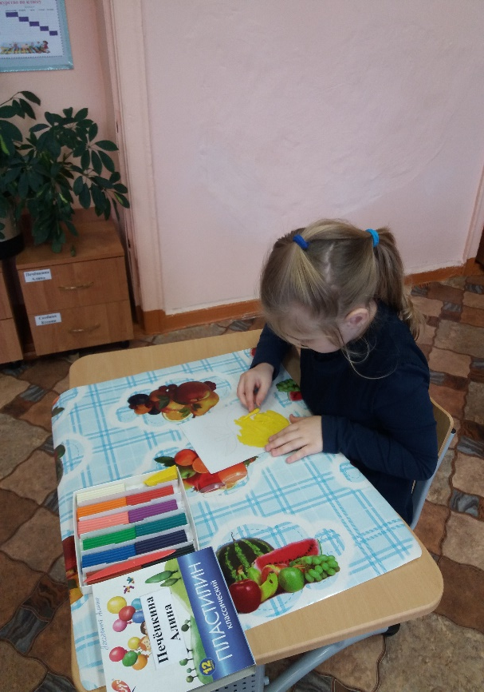
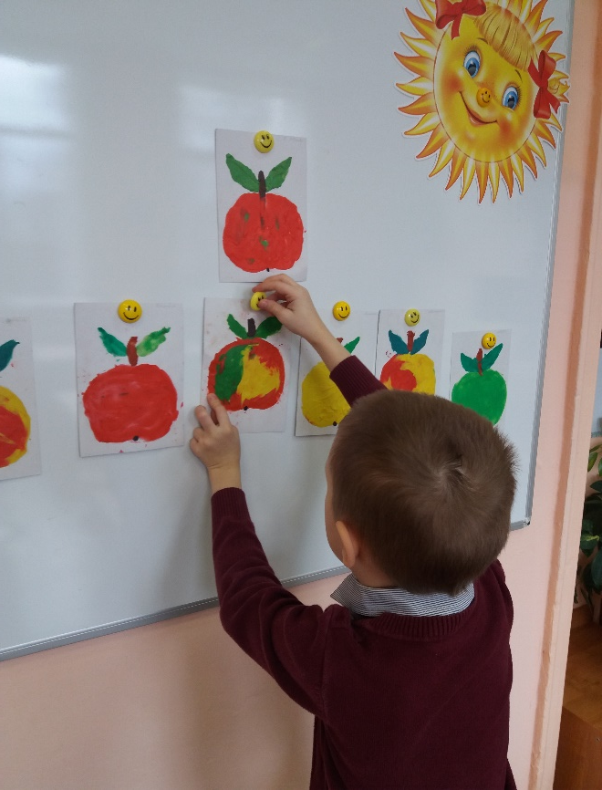
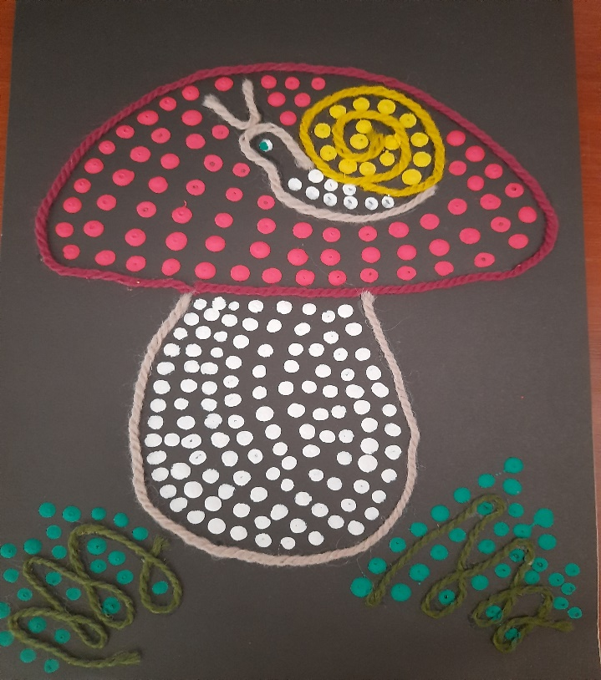
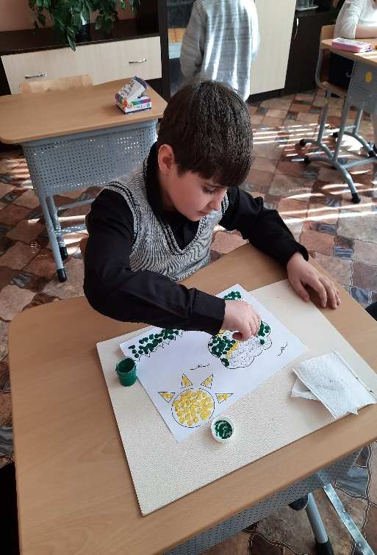
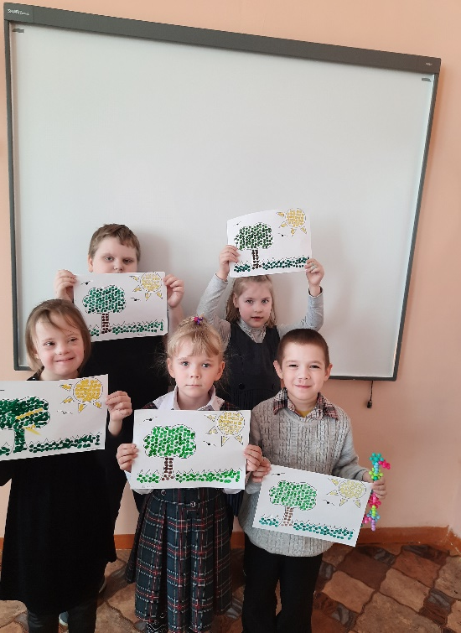
На уроках рисования Нетрадиционные техники рисования: - пластилинография; - рисунок методом тычка; - оригами; - рисование восковыми мелками и акварелью; - рисование ниточкой («Ниткопись»); - рисование по клеточкам.

Slide 12
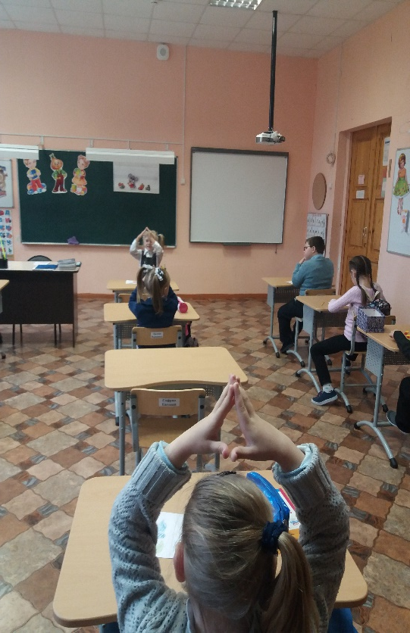
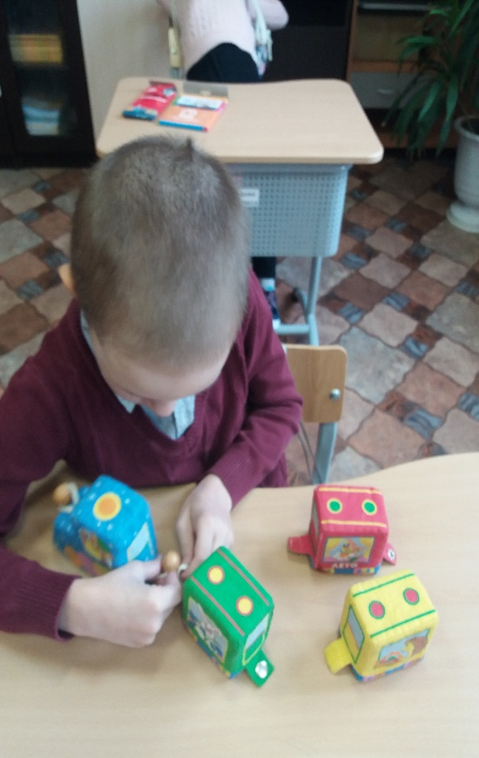
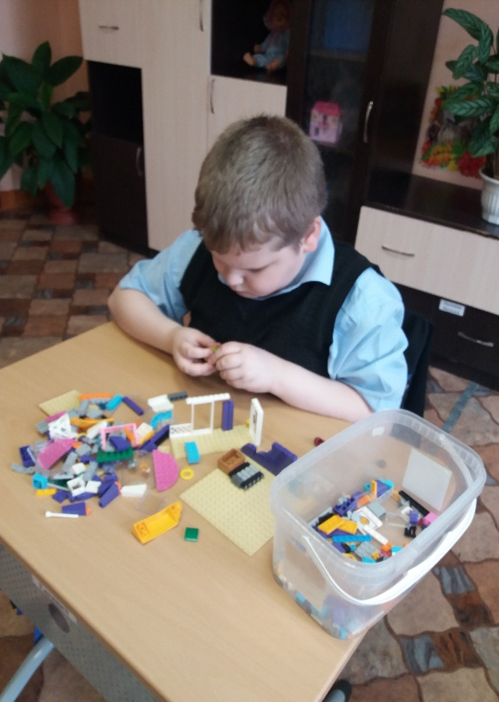
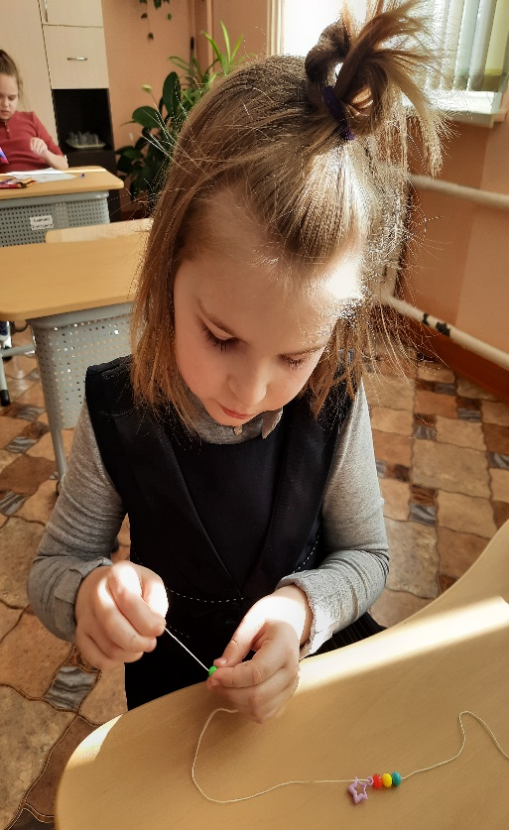
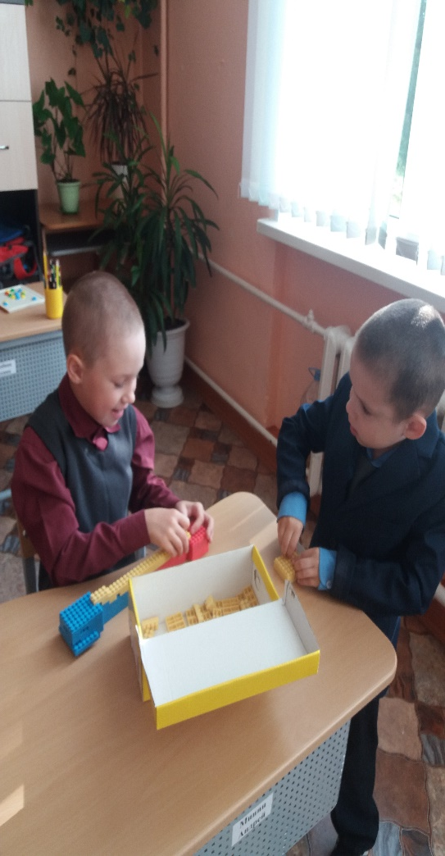
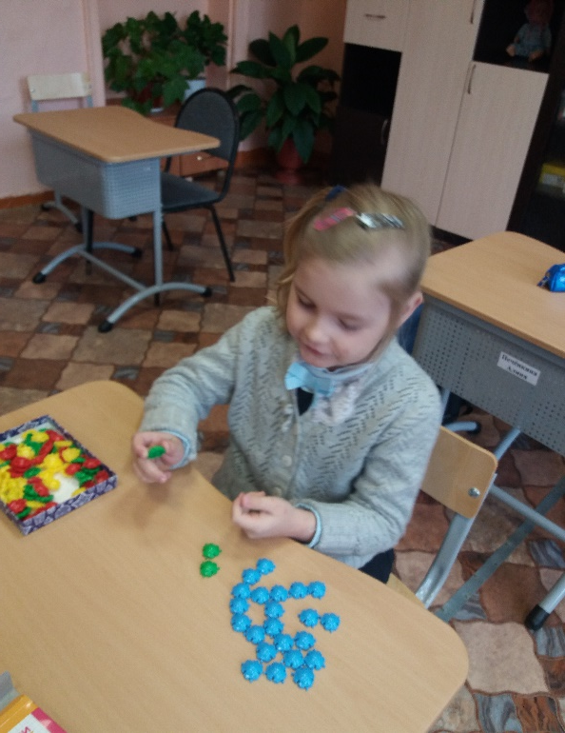
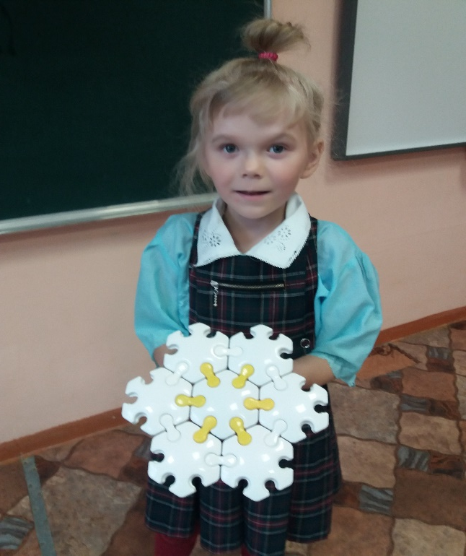
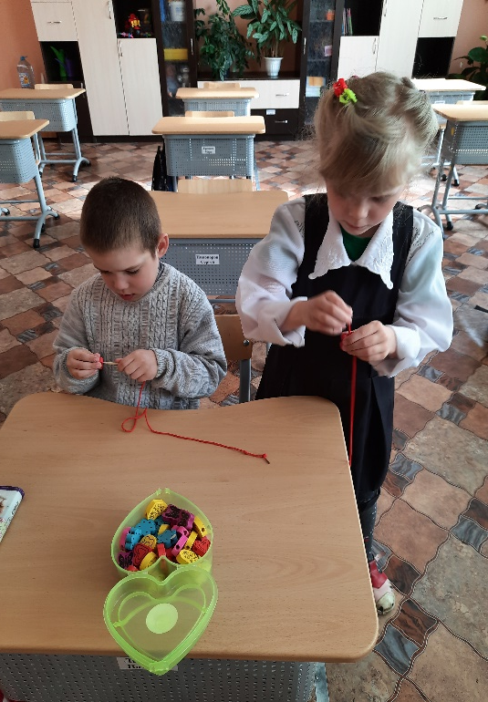
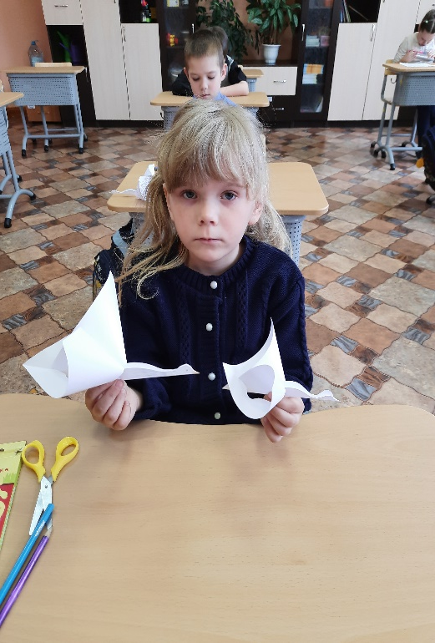
Пал - мозаика; - мелкий конструктор; - счётные палочки; - пазлы; - шнуровки; - игры с бусинами; - выкладывание контуров, фигур.

Slide 13
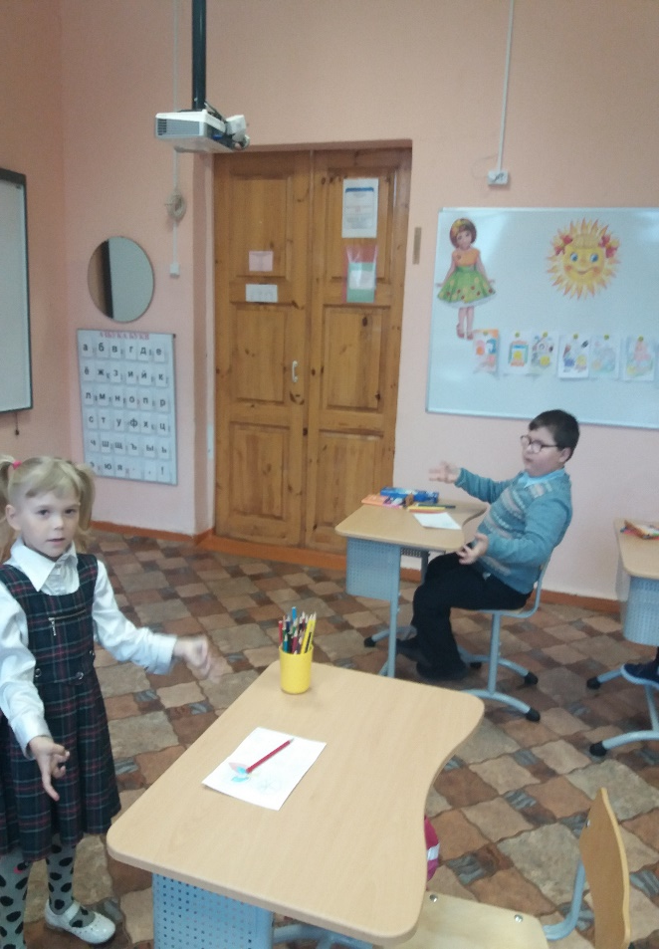
В работе по развитию мелкой моторики придерживались некоторых правил: - задания подбирали с учетом их постепенно возрастающей сложности; - учитывались индивидуальные особенности детей, темп их развития, возможности, настроение; - работу проводили регулярно, систематически; -соблюдали временной регламент, чтобы не вызвать переутомления детей; - повышали у детей интерес к упражнениям и заданиям, превратив их в занимательную игру.

Slide 14
Результативность: У детей повысился интерес к различным упражнениям, играм для развития мелкой моторики рук. Они с удовольствием используют в своей деятельности пальчиковые игры. Улучшилось качество письма. Повысилась речевая активность.

Slide 15
СПАСИБО ЗА ВНИМАНИЕ!

